Slide 1
predator
Faster, more aggressive

Slide 2
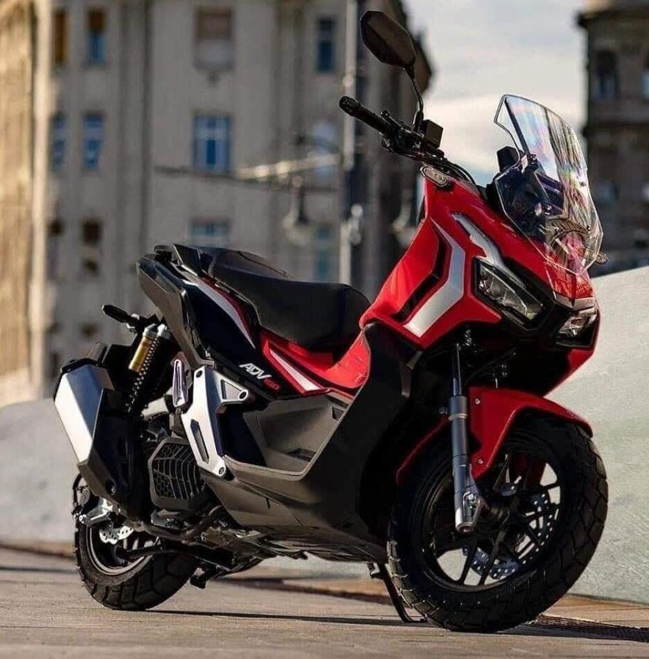
Nuovo design e nuovo stile di guida
SEMI-HYBRID

Slide 3
Caratteristiche:
MOTORE:
Semi-Hybrid
Alesaggio x Corsa | 77 x 80 mm
Alimentazione | Iniezione elettronica PGM-FI
Rapporto di compressione | 10.7 : 1
Cilindrata | 745 cc
Propulsore Tipo | Bicilindrico parallelo, 8 valvole SOHC, raffreddato a liquido, Euro5
Potenza massima | 58,6 CV (43,1 kW) @ 6.750 giri/min
Coppia massima | 69 Nm @ 4.750 giri/min
Avviamento | Elettrico
Emissioni CO2 (g/km) | 85g
Capacità totale olio | 4,0 litri

Slide 4
Novita:
Dopo vari studi fatti appositamente per realizzare la nuovissima predator abbiamo realizzato un nuovo design, un aereodinamicità che aumenta le prestazioni del motore 745 cc semi-hybrid.
Nuovo motore parzialmente ibrido con tempi di ricarica brevissimi (ricarica totale in appena 30 minuti).
Nuovi stili di guida che si possono impostare manualmente ad esempio: modalità sport, modalità gravel (per un esperienza fuori strada), personal mode che acquisisce il tuo stile di guida in città e imposta i parametri adatti a te.

Slide 5
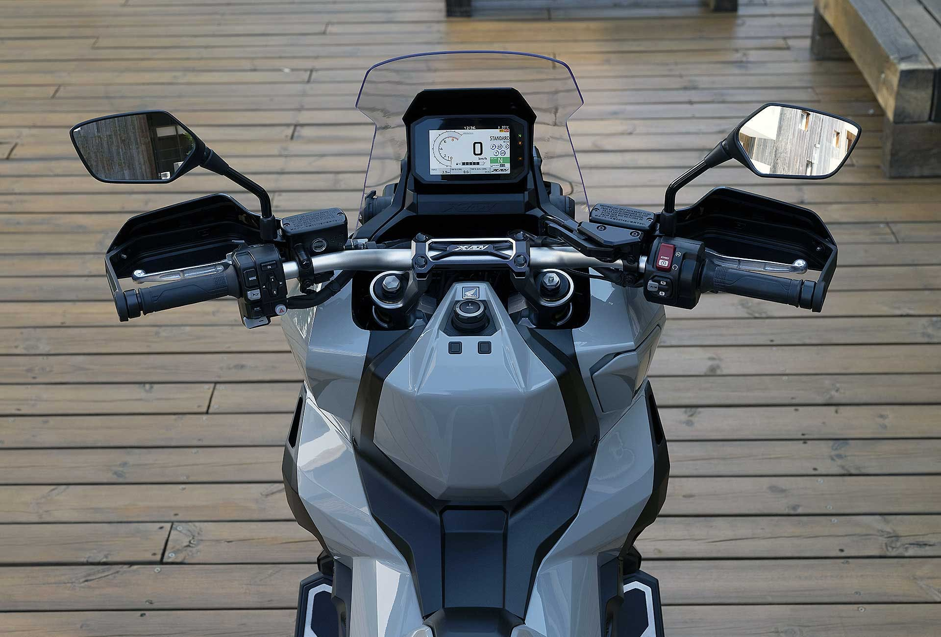
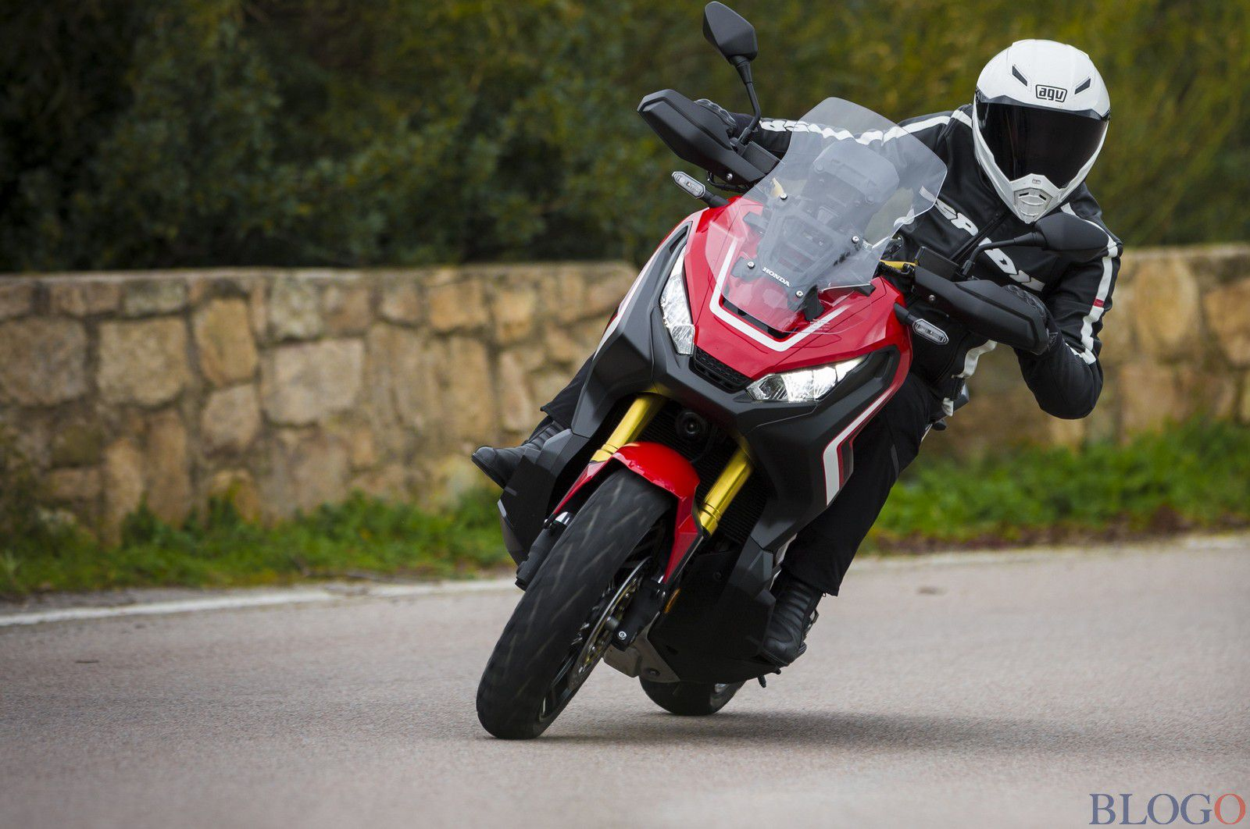
Prezzo e modalità di pagamento
Il prezzo per la nuovissima predator è 12,999 euro
Dal 10/05/2021 disponibile in tutte le concessionarie, con possibilità di pagare a rate o di richiedere un finanziamento

